Slide 1
Знакомимся с новым действием
МБОУ СОШ№41

Slide 3
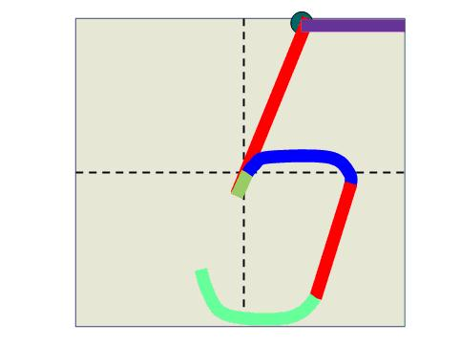

Slide 4
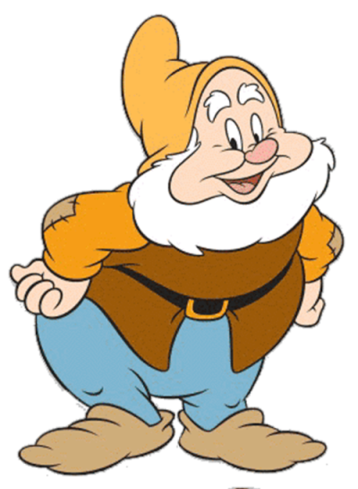
8 + …=17
8+9=17

Slide 5
… - 6=24
30-6=24
… - 8 =8
16 - 8 =8

Slide 6
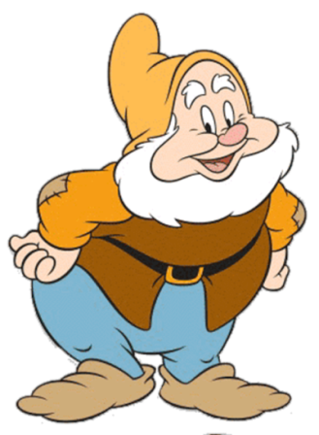
Уменьшите 33 на 8, получится…
25
Найдите сумму чисел 16 и 5…
21

Slide 7
Расставьте числа в порядке возрастания: 17, 21, 30,9,16, 25, 55.

Slide 8
Проверяем:
9, 16, 17, 21, 25, 30, 55.
Молодцы!!!

Slide 9
9 …+…+…=9 3+3+3=9

Slide 11
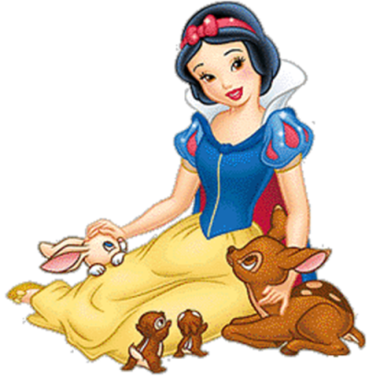
5+5+5=5*3=15
Умножение

